Slide 1
স্বাগতম

Slide 2
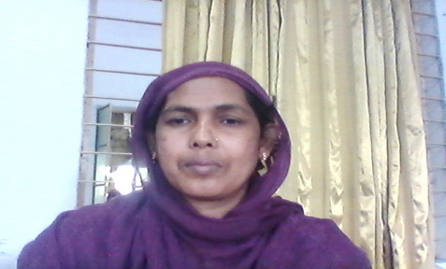
পরিচিতি
সেলিনা ইয়াসমিন
সহকারী শিক্ষক(আই,সি,টি)
বেলগাছি দাওয়াতুল ইসলাম দাখিল মাদরাসা
খানগঞ্জ, রাজবাড়ী।
বিষয়ঃ-বাংলা ১ম পত্র
শ্রেনিঃ-৮ম
আজকের পাঠঃ-আমাদের লোকশিল্প
সময়ঃ-৫০ মিঃ

Slide 3
শিখনফল
লোকশিল্প কি তা বলতে পারবে।
মসলিন কাপড় সম্পর্কে বর্ণনা করতে পারবে।
নকশিকাঁথা সম্পর্কে ব্যাখ্যা করতে পারবে।

Slide 4
ঝুড়ি,কুলা,ধামা কি দিয়ে তৈরি হয়? বাঁশ,সূতা ও বেত দিয়ে তৈরি জিনিসগুলো কোন ধরনের শিল্প? কুটিরশিল্প ও তাঁতশিল্প কোন ধরনের শিল্প?

Slide 5
আমাদের লোকশিল্প -কামরুল হাসান

Slide 6
জন্ম
১৯২১
কর্মজীবন
অধ্যাপনা
মৃত্যু
১৯৮৮ খ্রি

Slide 7
আদর্শ পাঠ নীরব পাঠ

Slide 8
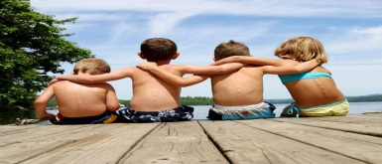
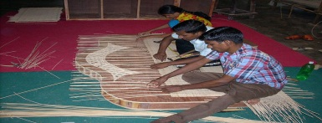
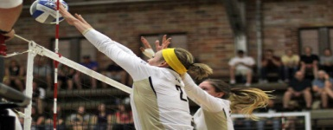
শব্দার্থ নিবিড়-ঘনিষ্ট দক্ষতা-নিপুণতা অনুপ্রেরনা-উদ্দীপনা

Slide 9
কোন জিনিস দিয়ে দেশের মানুষের হাতে তৈরি শিল্পসম্মত দ্রব্য হলো লোক শিল্প। নিতান্ত পারিবারিক পরিবেশে পরিবারের সদস্যদের নিয়ে যে সব দ্রব্য তৈরি হয় সেটাই কুটিরশিল্প। ঢাকার মসলিন কাপড় ছিল বিখ্যাত। এক একটি নকশিকাঁথা সেলাই করতে কমপক্ষে ৬ মাস লাগত।

Slide 10
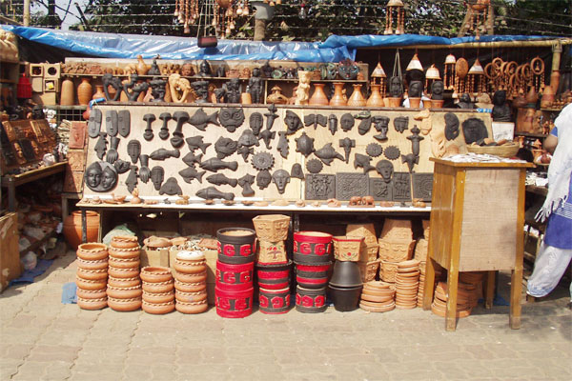

Slide 11
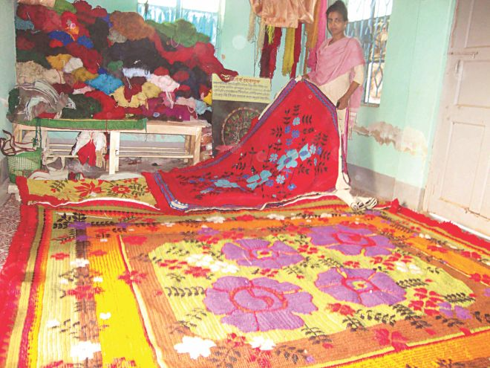

Slide 12
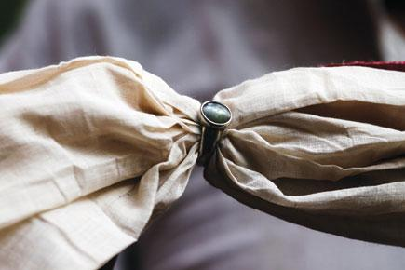

Slide 13
দলগত কাজ
ক-দল কুটির শিল্পের একটি তালিকা তৈরি কর।
খ-দল গ্রামের মেয়েরা কিভাবে নকশিকাঁথা তৈরি করে লেখ

Slide 14
মূল্যায়ন
লোকশিল্প কি?
কুটিরশিল্প কি?
কামরুল হাসানের জন্ম কত খ্রি?

Slide 15
বাড়ির কাজ
কি ভাবে তুমি লোকশিল্প সংরক্ষণ করবে? মতামত দাও।

Slide 16
ধন্যবাদ

